Slide 1

Final Project
Data Science
Zayu Muhammad Ali Akbar

Slide 2
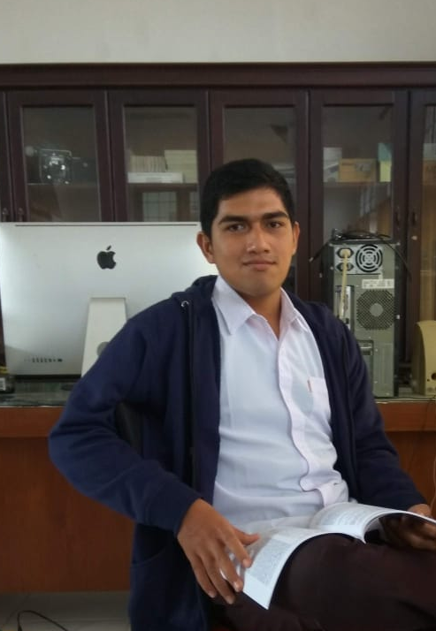
About Me
Nama lengkap : Zayu Muhammad Ali Akbar
Lulusan : S1- Sistem informasi
Timeline Karier / Background : Komisi Independen Pemilihan Aceh – 2022
SD Plus Muhammadiyah - 2023 sd 2024

Slide 3
No | Kompetensi
1 | Mampu Membuat Data Frame Berupa Baris dan Kolom
2 | Mampu Melakukan Analisis Data Menggunakan Measures of Central Tendency dan Measures of Variability
3 | Mampu Melakukan Hingga Menganalisis Hasil Uji T-Test pada Python
4 | Mampu Menerapkan Proses Exploratory Data Analysis (EDA)
5 | Mampu Menerjemahkan Data Menjadi Visualisasi Data
6 | Mampu Mengimplementasikan Machine Learning Model Menggunakan Algoritma Supervised atau Unsupervised Learning
7 | Mampu Mengimplementasikan Deep Learning Model Menggunakan Algoritma Artificial Neural Networks (ANN)

Slide 4
01: Sales Force Training
Instruksi:
Overview - Background Problem Project
Tugas pertama yang akan kamu kerjakan adalah mengolah data Perusahaan X yang ingin mengetahui apakah kegiatan sales force training yang telah dilakukan dapat meningkatkan penjualan perusahaan
Proses pertama ialah membuat DataFrame berupa baris dan kolom. Perhatikan ketentuannya di deskripsi soal secara lengkap, ya!
Setelah berhasil membuat DataFrame, kamu bisa lakukan analisis statistik menggunakan measures of central tendency dan measures of variability pada data yang ingin dilakukan testing
Langkah selanjutnya yaitu menentukan H0 & H1 , yang kemudian hasil hipotesis ini siap untuk dijalankan T-Test dan dibuat kesimpulan dari hasil T-Test tersebut
Studi kasus pertama memiliki tujuan untuk mengimplementasikan penerapan data science sederhana menggunakan hypothesis testing.

Slide 5
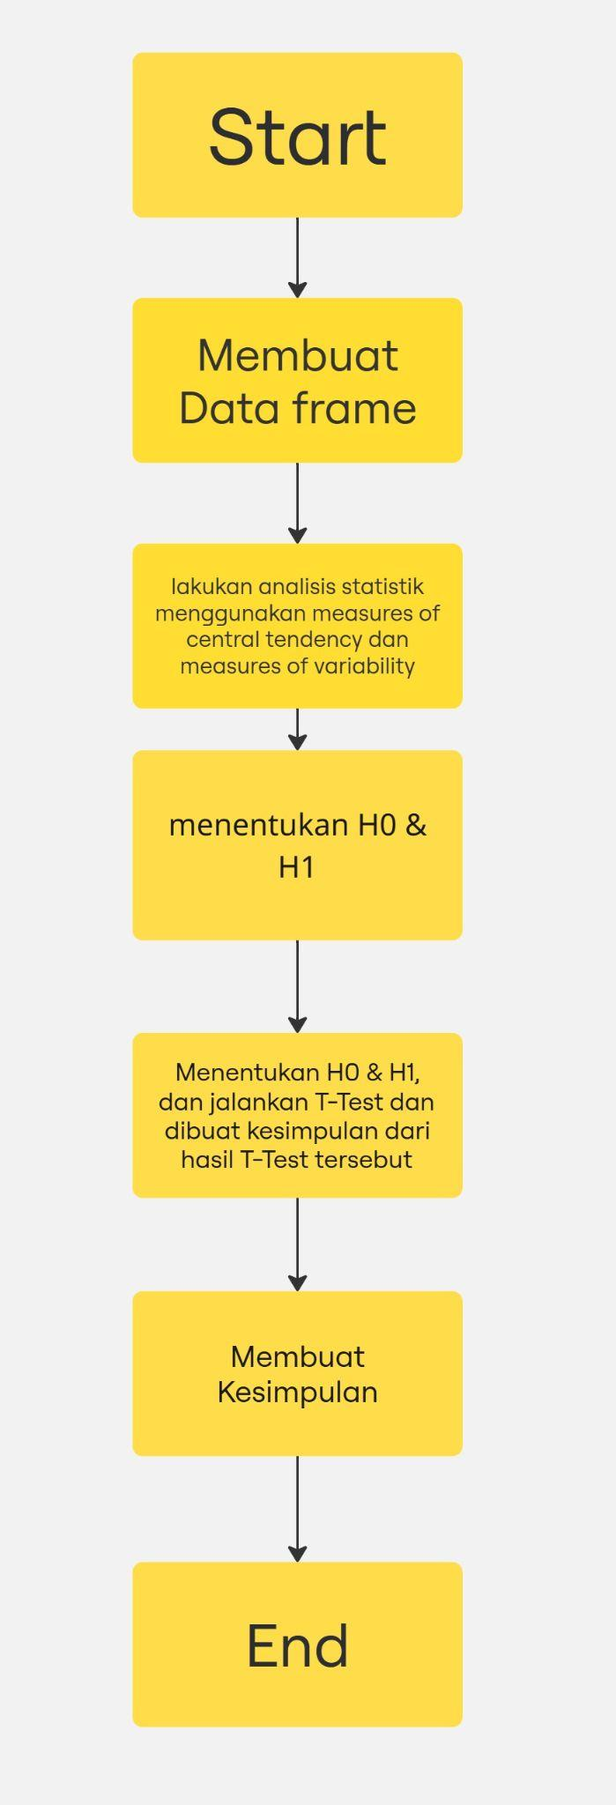
01: Sales Force Training
KETERANGAN FLOWCART:
1.Proses pertama ialah membuat DataFrame berupa baris dan kolom. Perhatikan ketentuannya di deskripsi soal secara lengkap, ya!
2. Setelah berhasil membuat DataFrame, kamu bisa lakukan analisis statistik menggunakan measures of central tendency dan measures of variability pada data yang ingin dilakukan testing
3. Langkah selanjutnya yaitu menentukan H0 & H1
4. yang kemudian hasil hipotesis ini siap untuk dijalankan T-Test
5. dibuat kesimpulan dari hasil T-Test tersebut

Slide 6
01: Sales Force Training
Instruksi:
Proyek ini dilakukan dengan pendekatan analisis statistik untuk mengevaluasi efektivitas program sales force training di Perusahaan X terhadap peningkatan penjualan. Adapun langkah-langkah metode yang digunakan adalah sebagai berikut:
Pembuatan Dataset (DataFrame) Dataset disusun dalam bentuk tabel yang terdiri dari baris dan kolom, mencakup data penjualan before (sebelum pelatihan) dan after (setelah pelatihan) untuk masing-masing tenaga penjual.
Analisis Statistik Deskriptif Menggunakan measures of central tendency (mean, median, modus) dan measures of variability (range, standard deviation) untuk memahami pola data awal.
Perumusan Hipotesis
H0 (Hipotesis Nol): Pelatihan sales force tidak memberikan pengaruh signifikan terhadap peningkatan penjualan.
H1 (Hipotesis Alternatif): Pelatihan sales force berpengaruh signifikan terhadap peningkatan penjualan.
Pengujian Hipotesis (T-Test) Digunakan paired sample t-test untuk membandingkan rata-rata penjualan sebelum dan sesudah pelatihan dalam kelompok yang sama.

Slide 7
01: Sales Force Training
dengan data diatas bisa di ambil kesimpulan sebagai berikut:
1. untuk varians populasinya di angka 972.2399999999997
2. untuk standar deviasinya di angka 31.180763300471007
3. untuk nilai rage/selisih penjualan antara yg terbesar dan yang ter kecil sebesar $100
4. untuk nilai di Q1 = 85.0
5. untuk nilai di Q2 = 100.0
6. untuk nilai di Q3 = 120.0
Define H0 and H1
H0: nilai rata-rata penjualan seles sebelum dilakukanya training adalah = $100
H1: nilai rata-rata penjualan seles sesudah dilakukanya training adalah >$100
Define alpha = 0.05
statistic= 0.4085001556802841, pvalue= 0.6865284813438117
Karena nilai P lebih besar dari alpha (5%), maka kita gagal menolak H0.
Kampanye training ini tidak efektif, rata-rata jumlah transaksi 30 hari masih 100
https://github.com/loneaakbar/Sales_Force_Training.git

Slide 8
02: Housing Price
Instruksi:
Overview - Background Problem Project
melakukan proses EDA pada dataset "Housing Price", dengan menggunakan teknik visualisasi 1D dan 2D. Dataset "Housing Price" berisi berbagai informasi mengenai properti-properti yang dijual, seperti zona lokasi, jumlah kamar tidur, ukuran tanah, dsb.

Slide 9
02: Housing Price
FlowCart
keterangan:
Data preparation mengumpulkan data berupa file dataset tersedia di folder template project, Data cleaning membersihkan kolom NAn, dan Memisahkan data menjadi numerikal & kategorikal
Visualisasi data 1D Untuk variabel kategorikal dan variabel numerikal.
Membuat analisis berdasarkan visualisasi 1d
Transformasi log-10 SalePrice
Visualisasi data 2D untuk :
GrLivArea dengan SalePrice
GarageArea dengan SalePrice
Buatlah analisis tentang hubungan antar-variabel tersebut

Slide 10
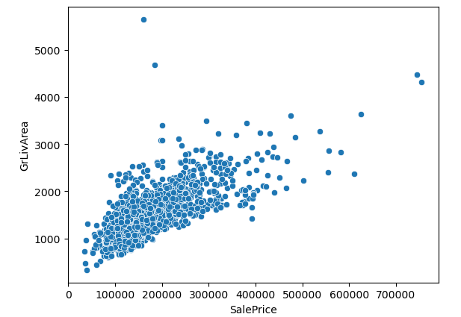
02: Housing Price
Hipotesis tentang Hubungan GrLivArea dan SalePrice:
Hipotesis Nol (H₀): Tidak ada hubungan yang signifikan antara luas area hunian di atas tanah (GrLivArea) dan harga jual rumah (SalePrice). Variasi dalam GrLivArea tidak memiliki pengaruh terhadap perubahan SalePrice.
Hipotesis Alternatif (H₁): Terdapat hubungan positif yang signifikan antara GrLivArea dan SalePrice. Semakin besar luas area hunian, semakin tinggi harga jual rumah.
Dugaan Pendukung Hipotesis Alternatif:
Scatter plot menunjukkan tren positif, mengindikasikan bahwa rumah dengan GrLivArea yang lebih luas cenderung memiliki harga jual lebih tinggi.
Hubungan ini mungkin mengikuti pola ekonomi pasar properti, di mana luas rumah menjadi salah satu faktor utama dalam menentukan harga jual.
Faktor lain seperti lokasi, kondisi rumah, dan kualitas bangunan juga bisa mempengaruhi hubungan ini.
Untuk menguji hipotesis ini, analisis regresi linear dapat dilakukan guna melihat kekuatan dan signifikansi hubungan antara GrLivArea dan SalePrice. Jika koefisien regresi signifikan secara statistik, maka hipotesis alternatif dapat diterima.
https://github.com/loneaakbar/Housing_Price.git

Slide 11
03: Machine Learning
Overview - Background Problem Project
Topik yang dipilih dalam project ini adalah Supervised Learning : Regresi dan Klasifikasi
Dataset periklanan menangkap pendapatan penjualan yang dihasilkan sehubungan dengan biaya iklan di berbagai saluran seperti radio, TV, dan surat kabar.Diperlukan untuk memahami dampak anggaran iklan terhadap keseluruhan penjualan.
Dengan menggunakan data frame yang diambil dari https://www.kaggle.com/datasets/yasserh/advertising-sales-dataset

Slide 12
03: Machine Learning
Dan tahapannya adalah:
Mendownload data set dari kaggle
Membuat total buget pengiklanan yg ter diri dari 3 kolom(TV Ad Budget ($), Radio Ad Budget ($), dan Newspaper Ad Budget ($)) menjadi 1 kolom (Total Budget)
Mempersiapkan data menjadi X (feature variable) dan y (response variable) untuk persiapan menggunakan scikit-learn library untuk menjadi NumPy array.
Membagi Data ke dalam Set Pelatihan dan Pengujian
Melakukan Regresi Linier
Perhitungan Koefisien
Membuat prediksi pada set pengujian
Menghitung Nilai RMSE dan R^2
Memvisualisasikan Actual vs Predicted
Melihat MSE dan R squere value untuk melihat ke akuratan dari tes data
Memvisualisasikan dalam bentuk ploting antara y test dan y predict

Slide 13
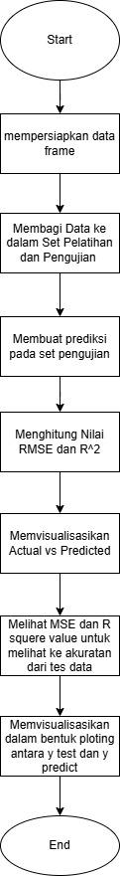
03: Machine Learning
Dan tahapannya adalah:
Mempersiapkan data menjadi X (feature variable) dan y (response variable) untuk persiapan menggunakan scikit-learn library untuk menjadi NumPy array.
Membagi Data ke dalam Set Pelatihan dan Pengujian
Menghitung Nilai RMSE dan R^2
Memvisualisasikan Actual vs Predicted
Melihat MSE dan R squere value untuk melihat ke akuratan dari tes data
Memvisualisasikan dalam bentuk ploting antara y test dan y predict

Slide 14
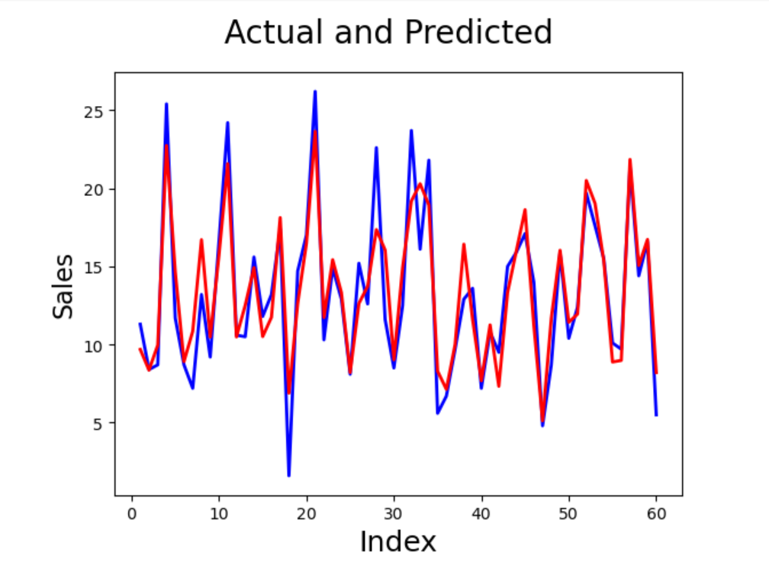
03: Machine Learning
Penjelasan:
Ini adalah perbandingan antara actual dan prediction dengan mesin learning yang telah kita buat dengan Linear Regression :
Mean_Squared_Error : 4.6298153283700465
r_square_value : 0.830557465786276
Sehingga dapat dipastikan bahwa mesin learning dapat di pastikan akurat mencapai 83%. Dan dapat di ambil insight bahwaw dengan menngkatkan Total buget dapat meningkatkan penjualan.
Aktual
Prediction
link github : https://github.com/loneaakbar/supervised_learning.git

Slide 15
04: Deep learning / Artificial Neural Network
Instruksi:
Overview - Background Problem Project
Pada Case Study 04 ini saya memilih tema Image Classification : dalam proses pengolahannya memakai Transfer Learning yang menggunakan CIFAR-10 Dataset
Informasi latar belakang yang relevan terkait masalah yang dibahas
Tujuan dari pembuatanya ini adalah untuk bisa membuat AI dengan jaringan saraf tiruan yang bisa membedakan benda ber dasarkan kategori- kategori yg sudah disiapkan dalam data set
Merancang Convolutional Neural Network (CNN) yang disesuaikan untuk dataset CIFAR-10 menggunakan kerangka kerja Keras.
Mengintegrasikan mekanisme seperti dropout dan regularisasi untuk mengatasi overfitting.

Slide 16
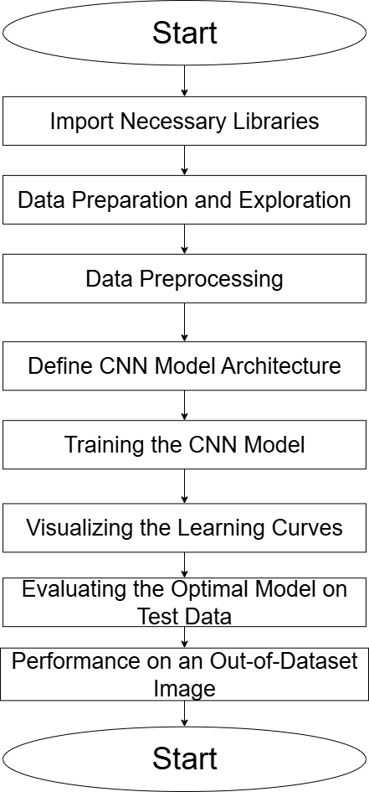
04: Deep learning / Artificial Neural Network
mengimpor semua library yang diperlukan untuk memulai proyek ini. Kita akan menggunakan TensorFlow dan Keras untuk menangani data gambar, membangun model, serta mengoptimalkannya agar mendapatkan performa terbaik.
Pertama unduh dataset CIFAR-10 dari library Keras Selanjutnya,bagi data pelatihan asli menjadi data latih dan data validasi. Lalu menampilkan dimensi dari dataset pelatihan, validasi, dan pengujian. Terakhir mari kita melihat gambaran umum dari dataset CIFAR-10.
Pada tahap **Data Preprocessing**, kita melakukan langkah-langkah persiapan penting untuk memastikan bahwa dataset kita benar-benar siap digunakan dalam proses pemodelan.: 1. Normalization of Image Data 2. One-Hot Encoding of Labels 3. Data Augmentation

Slide 17
04: Deep learning / Artificial Neural Network
Arsitektur model yang akan saya definisikan terinspirasi dari jaringan VGG16. Model ini terdiri dari beberapa lapisan konvolusi yang diikuti oleh lapisan max-pooling dan dropout, serta diakhiri dengan lapisan fully connected untuk klasifikasi. Meskipun tidak menggunakan modul canggih seperti residual atau inception, desain ini lebih sederhana, memiliki parameter yang lebih sedikit, serta arsitektur yang lebih mudah dipahami sehingga lebih efisien secara komputasi.
Arsitektur model yang akan saya definisikan terinspirasi dari jaringan VGG16. Model ini terdiri dari beberapa lapisan konvolusi yang diikuti oleh lapisan max-pooling dan dropout, serta diakhiri dengan lapisan fully connected untuk klasifikasi. Meskipun tidak menggunakan modul canggih seperti residual atau inception, desain ini lebih sederhana, memiliki parameter yang lebih sedikit, serta arsitektur yang lebih mudah dipahami sehingga lebih efisien komputasi.

Slide 18
04: Deep learning / Artificial Neural Network
membuat plot untuk memvisualisasikan perkembangan loss dan akurasi pada data pelatihan serta validasi sepanjang epoch dengan menggunakan riwayat pelatihan model (model history).
menggunakan model ini untuk mengevaluasi kinerjanya pada data uji, menghitung akurasi dan kerugian pengujian
menguji performanya menggunakan sebuah gambar truk eksternal. Gambar ini bukan bagian dari dataset CIFAR-10 dan diambil dari GitHub repository.

Slide 19
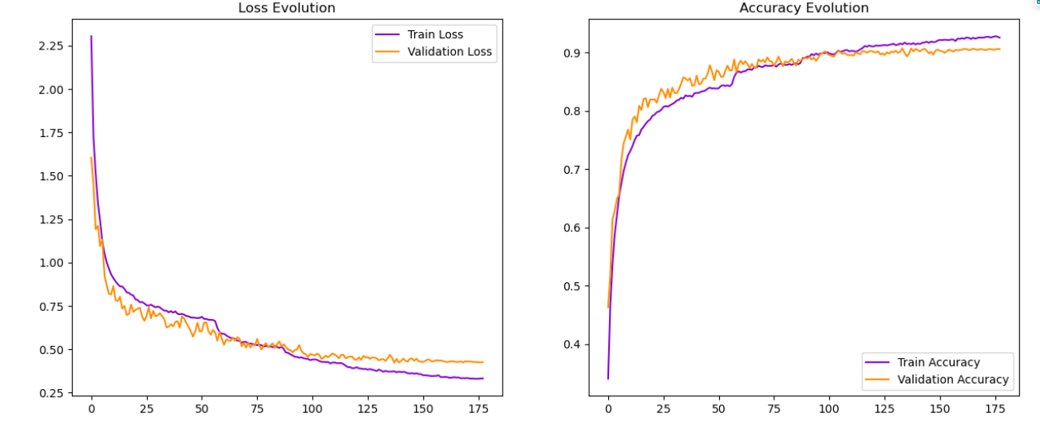
04: Deep learning / Artificial Neural Network
Berdasarkan visualisasi di atas, terlihat jelas bahwa model bekerja dengan baik tanpa tanda-tanda overfitting. Kesimpulan ini didukung oleh keselarasan yang erat antara akurasi serta loss pada data pelatihan dan validasi sepanjang proses pelatihan. Jarak antara akurasi pelatihan dan validasi tetap minimal, menunjukkan bahwa model dapat melakukan generalisasi dengan baik pada data yang belum pernah dilihat. Demikian pula, nilai loss pada data validasi mengikuti loss pelatihan dengan cukup dekat, memperkuat pernyataan bahwa model memiliki kemampuan generalisasi yang baik. Oleh karena itu, model tampak ter-regularisasi dengan baik dan tidak mengalami overfitting terhadap data pelatihan.

Slide 20
04: Deep learning / Artificial Neural Network
KESIMPULAN
Dengan akurasi uji lebih dari 90%, model kita menunjukkan performa yang luar biasa pada data yang belum pernah dilihat sebelumnya. Akurasi tinggi ini, yang dicapai hanya dengan menggunakan model yang relatif ringkas sekitar 1,2 juta parameter, patut diperhatikan. Banyak arsitektur canggih membutuhkan puluhan bahkan ratusan juta parameter untuk mencapai hasil yang serupa atau hanya sedikit lebih baik. Kedekatan nilai loss dan akurasi pada data uji dengan pasangan nilai pada data pelatihan menunjukkan bahwa model kita tidak sekadar menghafal data pelatihan, melainkan benar-benar memahami pola dan mampu melakukan generalisasi secara efektif dari data pelatihan ke data yang belum pernah dilihat. Dengan demikian, dapat disimpulkan bahwa model kita tidak hanya memberikan prediksi yang andal, tetapi juga mampu menyeimbangkan antara efisiensi dan performa.
https://github.com/loneaakbar/Case-Study-04.git

Slide 21
Penutup
kontak data diri
Linkedin : https://www.linkedin.com/in/ali-a-633185261/
Github : https://github.com/loneaakbar Email : ali4akbar96@gmail.com
CV : https://drive.google.com/file/d/1CTnPzBdBLsSntQd2RyHLTon8fMuJcQKH/view?usp=drive_link

Slide 22
THANK YOU

